Slide 1
Будем писать скрипт, который автоматически ищет встройки
Галя с Пашей придумали алгоритм по которому мы будем искать встройки https://docs.google.com/presentation/d/1xJjGYHYmXvaNjmPvyyECm8I6HerWz6dtygd56LMVpLg/edit#slide=id.g15d73fd3301_0_5, но выяснилось, что он не очень подходит, поэтому мы с Галей его несколько поменяли.
Обрезаем адаптеры не допуская ошибок и неполной последовательности адаптера
Оставляем риды с mapq>30
Удаляем дупликаты
Оставляем только риды с парой.
Получаем bedgraph с покрытыми местами этого bam файла
Ищем встройки для каждого покрытого места скриптом find_insertions.py

Slide 2
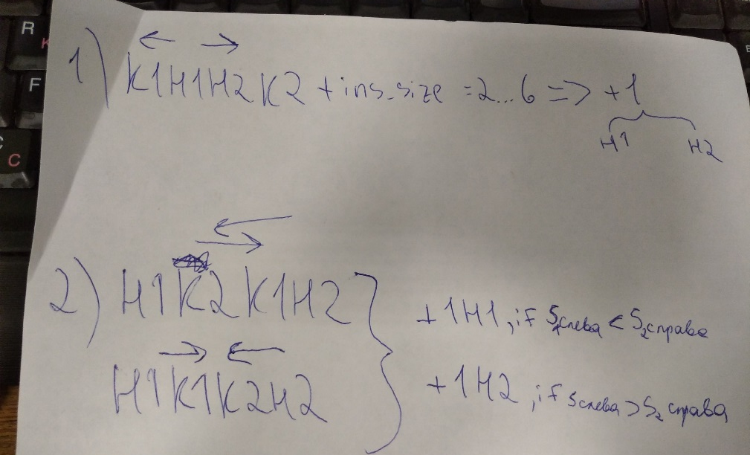
Find_insertions.py
Для каждого покрытого интервала создаём массив из нулей длиной этого интервала
Анализируем все пары ридов в этом интервале (то есть нужно чтобы и r1 и r2 выровнялись на этот интервал). Рассматриваем следующие случаи:
Здесь Н и К это координаты начала и конца рида, 1 и 2 = r1 и r2. Если пара ридов удовлетворяет этим условиям, то добавляем в соответствующей позиции +1 в массиве из нулей.

Slide 3
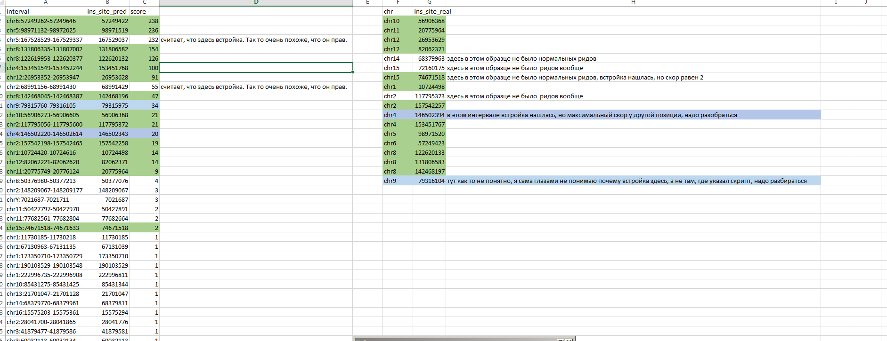
Запустили алгоритм для образца VIR1_2

